Slide 1

Nutrição Parenteral
Dra. Marta D. Rocha de Moura
Residência Médica
Hospital Materno Infantil de Brasília
www.paulomargotto.com.br
Brasília, 25 de fevereiro de 2014

Slide 2
Nutrição Parenteral
Definição:
Tipo de alimentação endovenosa indicada quando as necessidades metabólicas e nutricionais não podem ser satisfeitas por meio da alimentação enteral.
Quando indicar no período neonatal ?

Slide 3
Nutrição Parenteral
RN desnutridos; RN em estado hipercatabólico;
RN PT < 1.500g que não tenham expectativa de receber
nutrição enteral em 3 dias;
RN com obstrução no trato gastrintestinal;
quando TGI é insuficiente para suprir as necessidades do paciente e
quando a dieta enteral for suspensa por mais de 3 dias.

Slide 4
Nutrição Parenteral
Horas, e não dias, é o tempo que se supõe que os RNPT pode permanecer sem receber suporte nutricional.
A subnutrição leva a efeitos adversos e permanentes no desenvolvimento do SNC, na cognição, no comportamento e no crescimento somático.
Crianças nascidas com 24 semanas de idade gestacional chegam a possuir apenas um dia de reserva calórica.

Slide 5
Nutrição Parenteral
Via de Administração
A NP pode ser administrada por via central ou periférica.
A via periférica :
soluções hiposmolares (até 600 mOsm/L),
hipotônicas (concentrações de glicose < 12,5%) e
por período inferior a 14 dias.
Ideal: via de acesso exclusiva
para esta finalidade

Slide 6
Nutrição Parenteral
A NPT deve prever os seguintes componentes essenciais:
• Fluídos.
• Hidratos de carbono.
• Aminoácidos (proteínas).
• Lipídios.
• Eletrólitos.
• Oligoelementos.
• Vitaminas

Slide 7
Nutrição Parenteral
Quais são as necessidades de um RN e como prescrever a NPT?
Fluidos
Recomenda-se iniciar com 60 a 100mL/kg/dia; habitualmente consegue-se manutenção adequada com volumes entre
120 e 180mL/kg/dia.

Slide 8
Nutrição Parenteral
Fluidos – água
As necessidades hídricas dos RN são variáveis, dependendo da idade gestacional (IG) e pós-conceptual e das condições clínicas associadas

Slide 9
Nutrição Parenteral
Fluidos – água
As perdas insensíveis no RN em 24h variam com o peso de
nascimento
• 700-1000g: 82 mL/kg
• 1001-1250g: 56 mL/kg
• 1251-1500g: 46 mL/kg
• > 1500g: 26 mL/kg

Slide 10
Nutrição Parenteral

Slide 11
Nutrição Parenteral
Outros fatores que podem aumentar as necessidades líquidas do RN:
• Uso de diurético
• Glicosúria
• Diarréias, vômitos, aspiração, fístulas intestinais

Slide 12
Nutrição Parenteral
Fatores que podem diminuir as necessidades líquidas do RN:
• Hipotermia
• Insuficiência renal
• Asfixia
• Secreção inapropriada do hormônio antidiurético
• Insuficiência cardíaca

Slide 13
Nutrição Parenteral

Slide 14
Nutrição Parenteral
A NPT deve prever os seguintes componentes essenciais:
• Fluídos.
• Hidratos de carbono.
• Aminoácidos (proteínas).
• Lipídios.
• Eletrólitos.
• Oligoelementos.
• Vitaminas

Slide 15
Nutrição Parenteral
Glicose : TIG /HC
É a principal fonte energética
responsável por 40 a 55% do suporte calórico total +/- 60% das calorias não protéicas.
iniciar com infusão de 4 a 6 mg/kg/min até máximo de 12mg/kg/min.
a concentração que não deve exceder 12g% em veia periférica e 25% em veia central

Slide 16
Nutrição Parenteral
Glicose : TIG / HC
A hiperglicemia é frequente em RNPTMBP, devido à sensibilidade diminuída à insulina.
A oferta excessiva de CH (> 7mg/kg/min) leva à sua conversão em gordura (lipogênese) com maior quociente respiratório resultando em maior consumo de 02 e maior produção C02.
• Cada 1g de CH fornece - 3,4 Kcal.

Slide 17
Nutrição Parenteral
Hipoglicemia
Glicose sanguínea < 50mg ou glicose plasmática <60mg (a
glicemia plasmática é aproximadamente 10%-15% maior que
a sangüínea).
Hiperglicemia
Glicemia > 150 mg%, reduzir TIG
Glicemia > 200 mg%, reduzir TIG a 2 mg/kg/min.
3. Glicemia > 250 mg% persistente: Infusão contínua de
insulina: 0,05 – 0,1 U/kg/h (controlar glicemia cada 1 a
2 horas)

Slide 18
Nutrição Parenteral
Aminoácidos
A administração de aminoácidos (AA) tem como objetivo minimizar o catabolismo protéico.
A necessidade diaria varia de 2 a 3g/kg/dia
para uma melhor retenção nitrogenada são necessárias em torno de 24 kcal nãoprotéicas por grama de AA
(relação nitrogênio/calorias não protéicas ao redor de 1:150).

Slide 19
Nutrição Parenteral
Aminoácidos
Os AA são iniciados no 1º dia de via na dose de 1g/kg/dia com aumentos sucessivos de 0,5g/kg/dia até dose máxima de 3g/kg/dia.
Das soluções existentes de AA a 10%, cada 1 ml equivale à
aproximadamente 1 mOsm e contém 0,1g de proteína.

Slide 20
Nutrição Parenteral
Aminoácidos
Os AA essenciais são: cisteína, taurina, tirosina e glutamina. As
soluções disponíveis no mercado não contêm glutamina e contém quantidades insuficientes de cisteína.

Slide 21
Nutrição Parenteral
LIPIDIOS
São importantes para o fornecimento de ácidos graxos essenciais (AGE)
As soluções a 20% são preferíveis, pois têm quantidade calórica maior em menor volume e principalmente, pela menor relação fosfolipídeos/triglicerídeos o que facilita a depuração plasmática.
Tem osmolaridade baixa próxima à do plasma. Cada 1 mL de lipídeo a 20% têm 0,35 mOsm.

Slide 22
Nutrição Parenteral
LIPIDIOS
Cada 1mL de Lip. 20% contém 0,2g de Lipídeo
• Cada 1g de lipídeo fornece 9 Kcal
Devem ser iniciadas no 2º dia na dose de 0,5g/kg/dia com
aumentos diários de 0,5g/kg/dia até dose máxima de 3g/kg/dia.

Slide 23
Nutrição Parenteral
Necessidade calórica
Do aporte calórico total (ACT)
as calorias devem ser distribuídas dessa forma:
• 30 – 40%: Lipídeos
• 15% :AA
• 45 – 50%: CH

Slide 24
Nutrição Parenteral
Necessidade calórica
A taxa metabólica basal no RN é de 55 Kcal/kg/dia.
Para um crescimento adequado são necessários 120 Kcal/kg/dia.
Para melhor retenção protéica, são necessários 24 kcal não
protéicas para cada grama de AA.

Slide 25
Nutrição Parenteral
Eletrólitos
Os eletrólitos devem ser ofertados nos estágios iniciais, especialmente após o estabelecimento da diurese. Deve-se cuidar para que as quantidades administradas sejam adequadas para as necessidades peculiares de cada criança, o que implica em controle dos níveis plasmáticos dos eletrólitos.
Na, K, Ca, Fósforo e Mg

Slide 26
Nutrição Parenteral

Slide 27
Nutrição Parenteral

Slide 28
Nutrição Parenteral

Slide 29
Alimentação Enteral do RN prematuro
3. Caso Clínico
RN masculino, parto normal , mãe 4 consultas de pré-natal, 23 anos G2P1A0, entrou em trabalho de parto, admitida no PS, com bolsa rota no ato
IG : 29 sem, Apgar 7 e 8 , Peso Nasc: 1000g , PC 27 cm. Evoluiu bem colocado em CPAP Nasal a 35%
Dieta Zero + SOG aberta HV com AA NPT quando possível
Dieta zero por 3 dias
Dieta Zero + SOG aberta HV + NPT quando possível
Dieta zero por 24 h
Dieta Zero + SOG aberta HV c/ AA + NPT quando possível
Dieta zero por 24 h

Slide 30
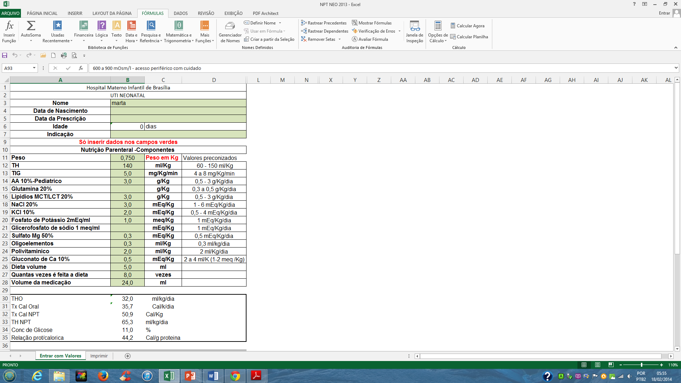
Nutrição Parenteral

Slide 31
Nutrição Parenteral

Slide 32
Nutrição Parenteral

Slide 33
Nutrição Parenteral

Slide 34
Nutrição Parenteral

Slide 35
Nutrição Parenteral

Slide 36
Nutrição Parenteral

Slide 37
Nutrição Parenteral

Slide 38
Nutrição Parenteral

Slide 39
Nutrição Parenteral

Slide 40
Nutrição Parenteral

Slide 41
Nota do Editor do site, Dr. Paulo R. Margotto.
Consultem também
Nutrição Parenteral
Fabiana Moreia Pontes, Maria Rita Carvalho Garbi Novaes, Cira Ferreira Antunes Costa, Paulo R. Margotto, Marina Ramthum do Amaral
Em: www.paulomargotto.com.br no ítem Nutrição do recém-nascido
Doença Metabólica óssea da prematuridade
Miza Maria B.A.Vidigal, Paulo R. Margotto
Em: www.paulomargotto.com.br no ítem Recém-Nascido de baixo peso

